Slide 1

BASE DE DATOS

Slide 2

Start...
QUE ES UNA BASE DE DATOS
(DB)
Una base de datos es un “almacén” que nos permite guardar grandes cantidades de información de forma organizada para que luego podamos encontrar y utilizar fácilmente.

Slide 3

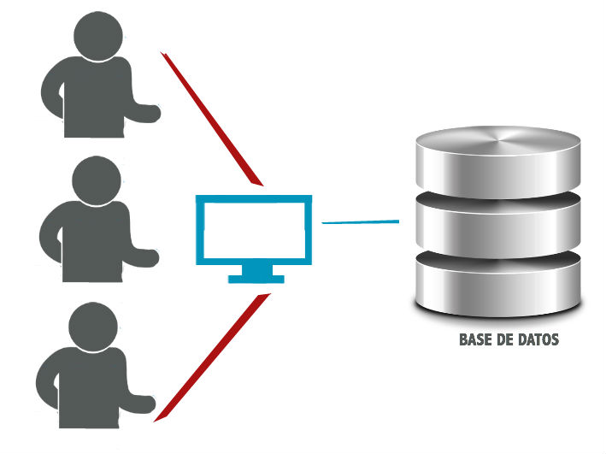
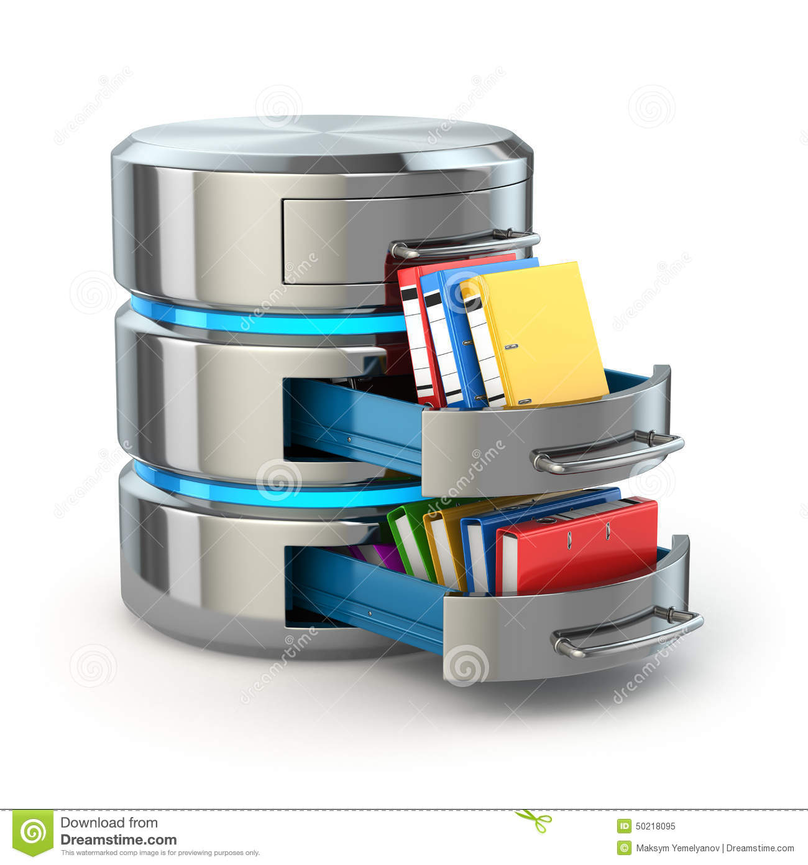
BASE DE DATOS DEFINICIÓN
Desde el punto de vista informático, la base de datos es un sistema formado por un conjunto de datos almacenados en discos que permiten el acceso directo a ellos.
...base de datos, como una serie de datos organizados y relacionados entre sí, los cuales son recolectados y explotados por los sistemas de información de una empresa o negocio en particular.

Slide 4
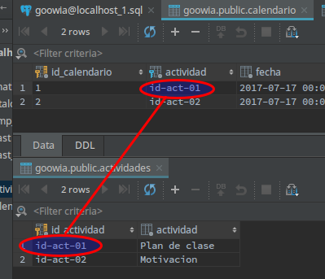
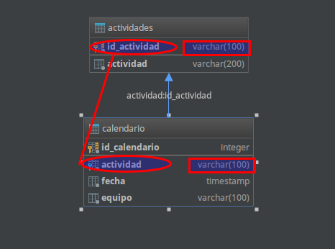
BASE DE DATOS RELACIONAL
Una base de datos relacional es básicamente un conjunto de tablas (relaciones bidimensionales), similares a las tablas de una hoja de cálculo, formadas por filas (registros) y columnas (campos).
Muy importante, los campos que se utilicen para establecer la relación entre las dos tablas deben ser del mismo tipo (INTEGER, TEXTO, SMALL INTEGER, etcétera).
La propiedad Tamaño del campo debe ser igual en ambos tablas.
El campo común debe ser Clave principal en la tabla primaria.

Slide 5

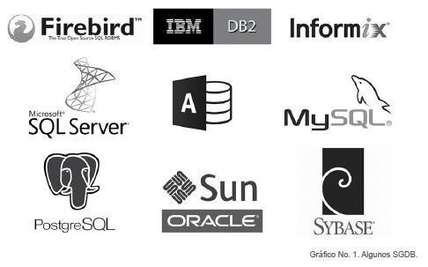
SQL Lenguaje Estructurado de Consultas
SQL es un lenguaje que facilita la comunicación con bases de datos relacionales
(es un estándar)...
SQL puede hacer todo desde el acceso y la manipulación de bases de datos hasta las acciones de
mostrar, insertar, actualizar y borrar
datos (Registros).
Mostrar. SELECT * FROM Calendario;
Insertar. INSERT INTO Calendario VALUES ('01', 'id-act-01', '2017/07/17', 'Deepin');
Borrar. DELETE FROM Calendario WHERE Calendario.id_calendario = '02';
Actualizar. UPDATE Calendario SET Calendario.equipo = 'Manjaro Mate' WHERE Calendario.id_calendario = '02'

Slide 6

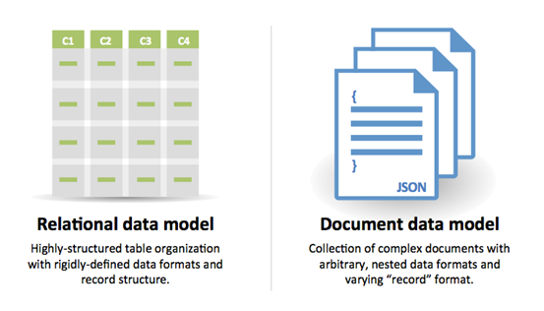
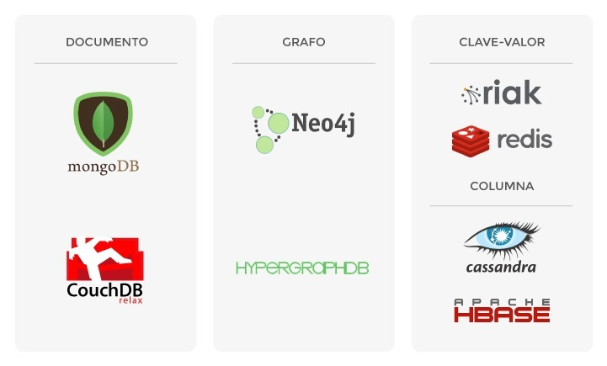
BASE DE DATOS NO RELACIONAL (NoSQL)
También conocido no solo SQL (Not Only SQL) es una amplia clase de sistemas de gestión de datos, caracterizado por no usar SQL como el principal lenguaje de consultas. Capaz de almacenar grandes cantidades de datos facilitando un crecimiento horizontal, enfocándose en rendimiento más que en consistencia.
“No SQL es realmente es no NoREL, es decir Base de Datos No-relacional”

Slide 7

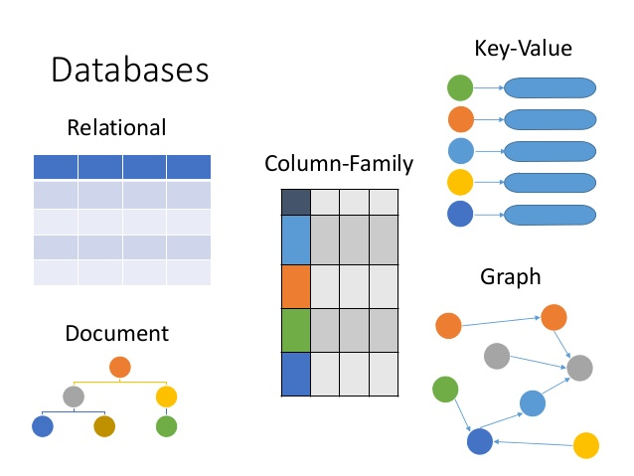
NoSQL Not Only SQL
(mongoDB)
Consultas.
db.empleados.find( { apellidos: BARRA WILLIAM' } )
Actualizaciones.
db.empleados.update(
{ apellidos: "BARRA WILLIAM" },
{ $push: { vacaciones: { "fecha_inicio": "20/08/2017", "fecha_fin": "08/09/2017" } } }
)

Slide 8
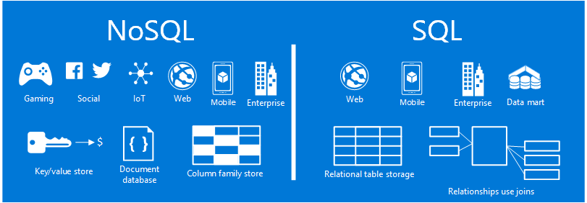
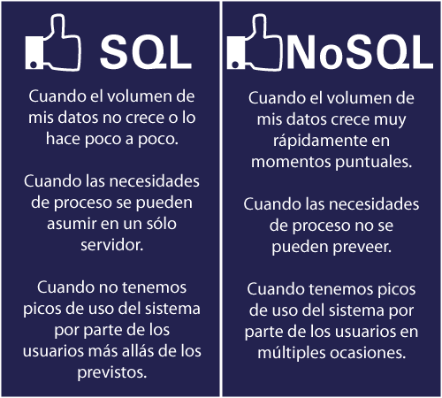

Slide 9

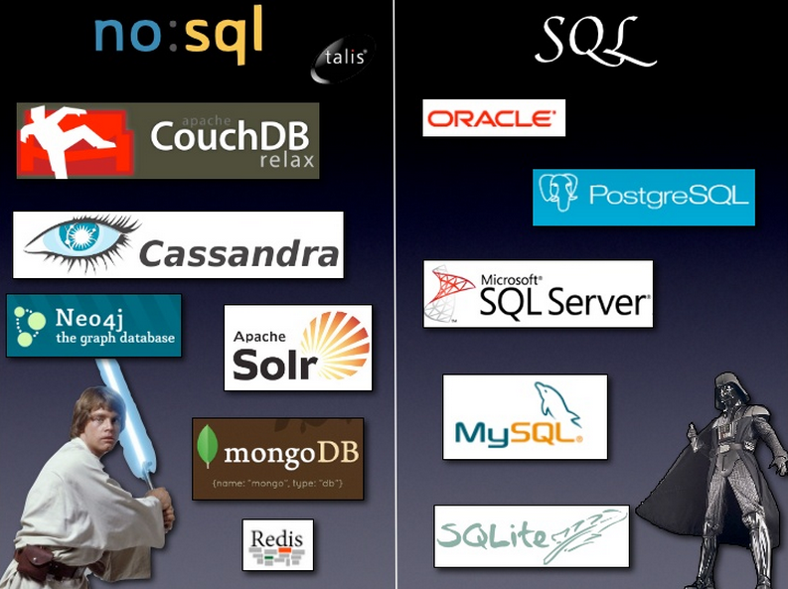
GESTORES DE BASE DE DATOS
😎 SQL SERVER
😏 ORACLE
😊 MYSQL
😁 POSTGRESQL
😱 MONGODB

Slide 10

Mongo DB
MongoDB es un sistema de gestión de bases de datos (DBMS) NoSQL
orientado a documentos.

Slide 11

En lugar de guardar los datos en TABLAS como lo hace un base de datos relacional, Mongo DB guarda estructuras JSON con un esquema dinámico.

Slide 12
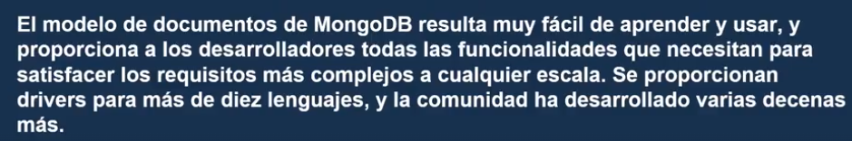

Slide 13

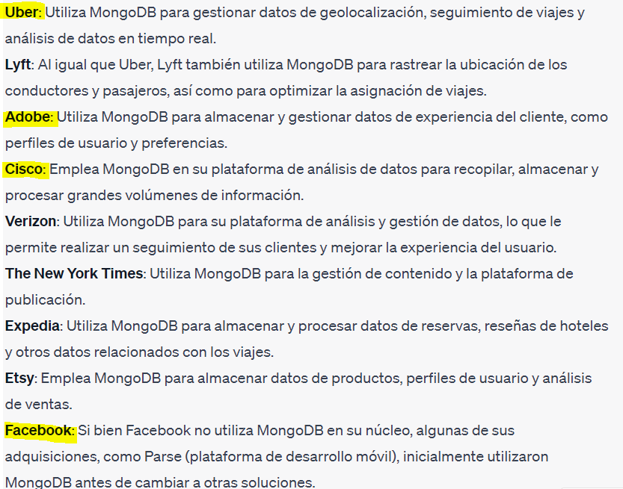

Slide 14

Thanks!
Any questions?
You can find me at:
dheeyi@gmail.com

